Slide 1
Approaching (Almost) Any Machine Learning Problem
第一回打ち合わせ

Slide 2
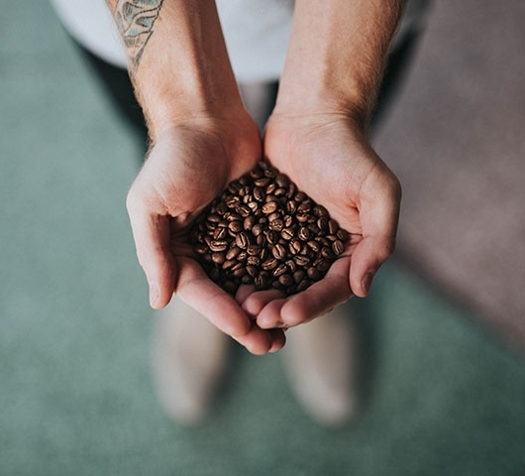
お茶をしながらゆっくり
今後の進め方を決めましょう
基本は長続き、ゆっくりと！！！

Slide 3

本日の内容
3
1.本の購入
2.進め方の議論
2-1.スケジュール
2-2.誰がどのように本の内容を進めるか？
2-3.毎回の目標設定
2-4.最終目標設定
3.忙しい時の対応（代理、休み）
4.皆様からのご提案（質問含む）
以上、よろしくお願いいたします。

Slide 4
本日の内容
4
1.本の購入
2.進め方の議論
2-1.スケジュール
2-2.誰がどのように本の内容を進めるか？
2-3.毎回の目標設定
2-4.最終目標設定
3.忙しい時の対応（代理、休み）
4.皆様からのご提案（質問含む）
以上、よろしくお願いいたします。

Slide 5

1.本の購入
PDF手にいれましたが、どうしましょうか？

Slide 6
本日の内容
6
1.本の購入
2.進め方の議論
2-1.スケジュール
2-2.誰がどのように本の内容を進めるか？
2-3.毎回の目標設定
2-4.最終目標設定
3.忙しい時の対応（代理、休み）
4.皆様からのご提案（質問含む）
以上、よろしくお願いいたします。

Slide 7
2.進め方の議論 2-1.スケジュール
皆さま、どんな日程で進めていきましょうか？

Slide 8
本日の内容
8
1.本の購入
2.進め方の議論
2-1.スケジュール
2-2.誰がどのように本の内容を進めるか？
2-3.毎回の目標設定
2-4.最終目標設定
3.忙しい時の対応（代理、休み）
4.皆様からのご提案（質問含む）
以上、よろしくお願いいたします。

Slide 9
本の内容
本の内容を読んでいく。
Pythonプログラムを解読していく。
重要なコードや考え方をおさえる。
等々。

Slide 10
本日の内容
10
1.本の購入
2.進め方の議論
2-1.スケジュール
2-2.誰がどのように本の内容を進めるか？
2-3.毎回の目標設定
2-4.最終目標設定
3.忙しい時の対応（代理、休み）
4.皆様からのご提案（質問含む）
以上、よろしくお願いいたします。

Slide 11
2.進め方の議論 2-3.毎回の目標設定
・ページ数
・単元毎
・時間で区切る
等々

Slide 12
本日の内容
12
1.本の購入
2.進め方の議論
2-1.スケジュール
2-2.誰がどのように本の内容を進めるか？
2-3.毎回の目標設定
2-4.最終目標設定
3.忙しい時の対応（代理、休み）
4.皆様からのご提案（質問含む）
以上、よろしくお願いいたします。

Slide 13
2.進め方の議論 2-4.最終目標設定
・全ページ読む
・皆さんの納得したところ
・日程で区切ってしまう
等々

Slide 14
本日の内容
14
1.本の購入
2.進め方の議論
2-1.スケジュール
2-2.誰がどのように本の内容を進めるか？
2-3.毎回の目標設定
2-4.最終目標設定
3.忙しい時の対応（代理、休み）
4.皆様からのご提案（質問含む）
以上、よろしくお願いいたします。

Slide 15
3.忙しい時の対応（代理、休み）
・みなさんお忙しいので、参加できないとき、代理でお願いする。
・その回は休んで間隔を空ける。
・皆さんの時間が合うところを毎回決める。（幹事が大変）
・資料を残しておく。
等々

Slide 16
本日の内容
16
1.本の購入
2.進め方の議論
2-1.スケジュール
2-2.誰がどのように本の内容を進めるか？
2-3.毎回の目標設定
2-4.最終目標設定
3.忙しい時の対応（代理、休み）
4.皆様からのご提案（質問含む）
以上、よろしくお願いいたします。

Slide 17
3.皆様からのご提案（質問含む） 以上、よろしくお願いいたします。
・その他確認事項を決めておきまししょう。

Slide 18

大きな写真スライド
18
皆さんが、ゆっくり実力をつけ、
楽しめるようにしたいです。

Slide 19
ありがとうございました
幹事：菅澤 昌之

